Slide 1
A közösségi közlekedést érintő kormányzati intézkedések áttekintése
Dr. Kerékgyártó János Főosztályvezető
Nemzeti Fejlesztési Minisztérium, Közlekedési Szolgáltatások Főosztálya
Debrecen, 2014. május 23.

Slide 2
A közösségi közlekedés kormányzati szempontrendszere
Közlekedési Stratégia (NKS)
Intézmény-rendszer
Kormányprogram
Új Széchenyi Terv
Széll Kálmán Terv
Szabályozási keretrendszer – új személyszállítási törvény
Közösségi közlekedés
szakpolitika
Menetrend -hálózat
Tarifa - finanszírozás
Fejlesztési projektek (KÖZOP, IKOP)

Slide 3
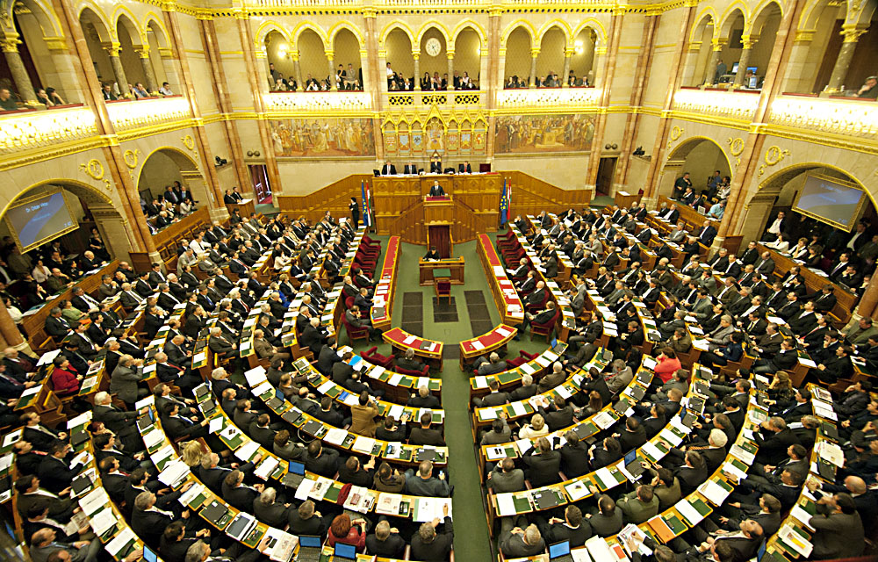
A személyszállítások teljes jogi hátterének újraszabályozása

Slide 4
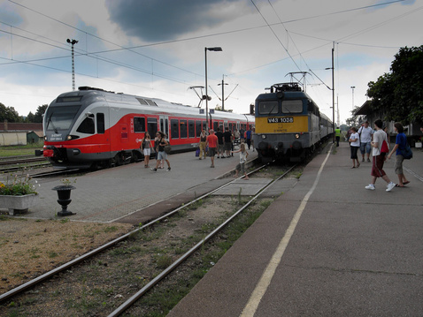
Szolgáltatások és árrendszer szegmentálása, piaci modellek
Fokozatosság elve

Slide 5
Közlekedési munkamegosztás meghatározása: menetrend – hálózat
Vasúti közlekedés:
Jelenlegi hálózatok és kapacitás fenntartása (7700 km)
prioritás az elővárosi és távolsági közlekedésben
Közúti személyszállítás:
ráhordó/elhordó funkciók, kapacitás-kiegészítés,
meghatározó szerep a regionális közlekedésben, alapellátás
Városi elővárosi közlekedés:
Integrált közlekedési rendszerek
A vasút prioritása, alágazatok összehangolása, szolgáltatások szegmentálása

Slide 6
Pénzügyi és működési hatékonyságot növelő intézkedések a közösségi közlekedésben

Slide 7
Tarifa-rendszer átalakítása
szakmai alapú, és politikailag vállalható
átlátható, és a szolgáltatási szintekhez igazodó
versenyképes, és a részleges önfinanszírozást biztosító
szociális, és bevételtermelő
kiszámítható, és rugalmas
egyszerű, és ellenőrizhető
A megfelelő tarifa- és kedvezményrendszer a finanszírozás és a közlekedési munkamegosztás kulcsa.

Slide 8
Megkezdődött a szolgáltató társaságok átalakítása
100 feletti db települési
önkormányzat
NFM
Közszolgáltatási szerződés
Tulajdonos
4 magánfuvarozó
Tulajdonos
MNV Zrt.
Közszolgáltatási szerződés
Helyi szolgáltatók
+
Komp és rév
Pálya
szerződés
Tulajdonos
MÁV Zrt.
GySEV Zrt.
24 Volán társaság
GÉPÉSZET
TRAKCIÓ
MÁV START
STG
7 regionális társaság
További társaságok

Slide 9
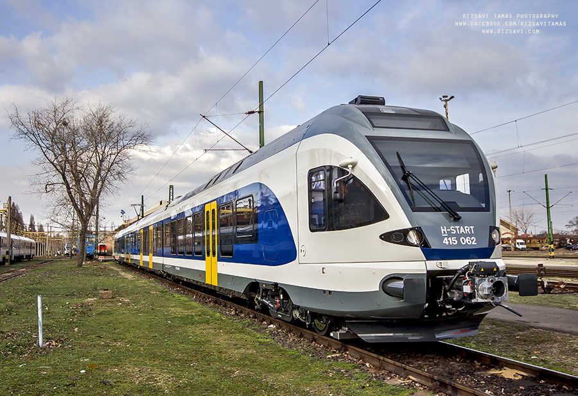
Járműrekonstrukciós program beindítása a vasúti közlekedésben

Slide 10
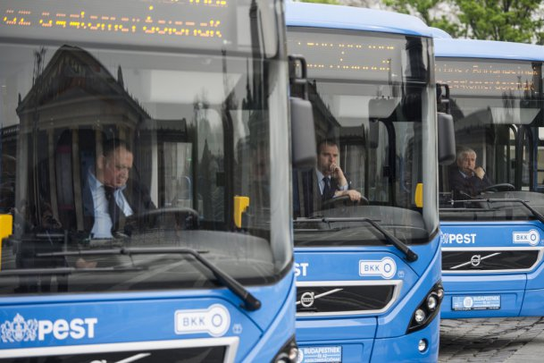
Járműrekonstrukciós program beindítása a helyközi autóbuszos közlekedésben

Slide 11
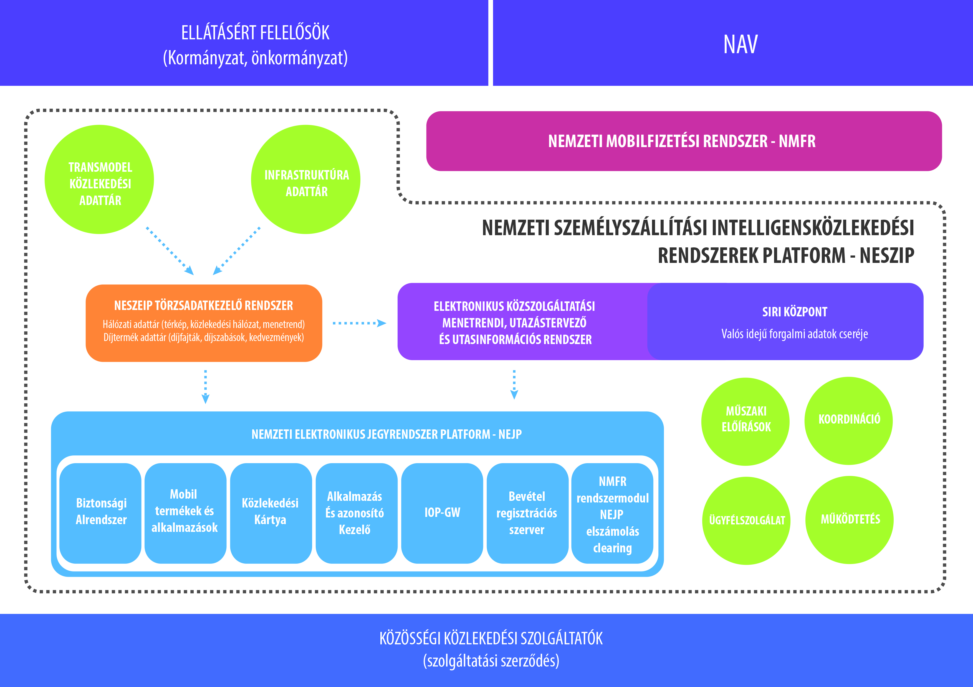
Új szabályozás a közösségi közlekedés IT-ban (123/2014. (IV. 10.) Korm. rendelet)

Slide 12
Az akadálymentesítést szolgáló fejlesztések előmozdítása
2013. január 1-től kötelezettség a beruházások tekintetében a személyszállítási törvény alapján
http://www.kormany.hu/hu/nemzeti-fejlesztesi-miniszterium/infrastrukturaert-elelos-allamtitkarsag/hirek/utmutato-a-kozforgalmu-szemelyszallitas-akadalymentesitesenek-szabalyairol

Slide 13
JÖVŐBENI FELADATOK

Slide 14
1. A közösségi közlekedés folyamatos működtetéséhez és fejlesztéséhez szükséges források biztosítása:
A nagyvállalatok (BKV, MÁV) adósságállományának a rendezése, „elkoptatása”
Az országos, regionális és elővárosi közlekedés finanszírozása
A helyi közlekedés finanszírozása figyelemmel a Főváros és a megyei jogú városok igényeire
2. A közlekedési nagyvállalatok szerkezeti korszerűsítése
Foglakoztatási célok figyelembe vétele
A méretgazdaságosságból fakadó lehetőségek kiaknázása

Slide 15
3. A közlekedési szolgáltatók járműállományának és infrastruktúrájának megújítása
A járműfejlesztéssel kapcsolatos feladat összefüggésben áll a hazai iparpolitikai célokkal
kulcskérdés a fejlesztési források megfelelő allokációja (2014-2020 IKOP!)
Az intelligens közlekedési megoldások elterjesztése
Az akadálymentes közlekedési rendszerek és hálózatok kiépítése

Slide 16
4. A megkezdett folyamatok befejezése és felkészülés a piacnyitásra
belső és külső kényszerek
a menetrendi, szolgáltatás-fejlesztési, tarifális intézkedések fokozatos megvalósítása
2016. december 31 pályáztatás a közúti személyszállítási közszolgáltatások területén
2023 (2029?) december 31. pályáztatás a belföldi vasúti közszolgáltatások területén

Slide 17
Köszönöm a megtisztelő figyelmet!

